Slide 1
Афанасий Афанасьевич Фет

Slide 2
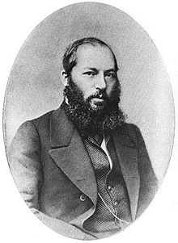
Афанасий Фет в 1860-х годах
Русский поэт-лирик и переводчик, мемуарист, член-корреспондент Петербургской Академии Наук (1886).

Slide 3
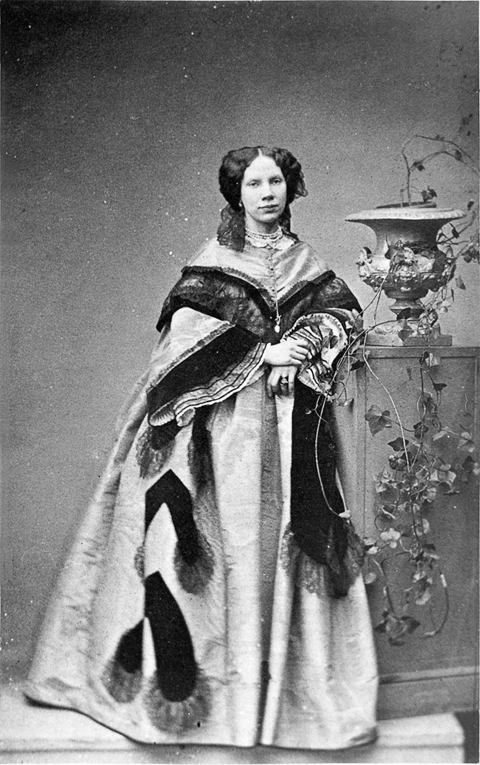
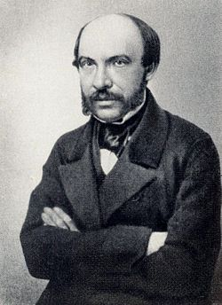
Василий Петрович Боткин
Мария Петровна Боткинова

Slide 4
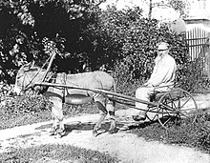
Фет в Воробьёвке (1890)

Slide 5
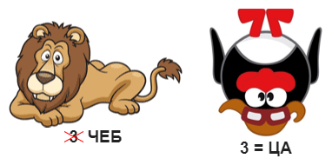
Какая фобия была у А.А. Фета?
Лечь в психиатрическую больницу.

Slide 6
Сколько детей было у А.А. Фета?
Поэт не оставил после себя потомков (0).
(55*2):5-22=0

Slide 7
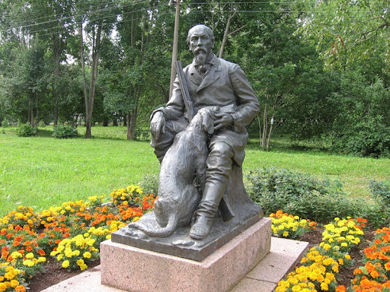
Как звали запряженного в повозку осла, на которой Фет систематически объезжал свои владения?
Некрасов

Slide 8
Какой премии А.А Фет удостоился стать первым лауреатом?
Что ты, девица, грустна,
Молча присмирела,
Хоровод забыв, одна
В уголку присела?
«Именинницу, друзья,
Нечем позабавить.
Думала в балладе я
Счастье наше славить.
Но Жуковский наш заснул,
Гнедич заговелся,
Пушкин бесом ускользнул,
А Крылов объелся».
Пушкинской

Slide 9
Ножом для чего была совершена неудачная попытка самоубийства А.А. Фета?
Ножом для писем
Белое поле,
Черное семя,
Кто его сеет,
Тот разумеет,
Кто его знает,
Тот разгадает.

